Slide 1
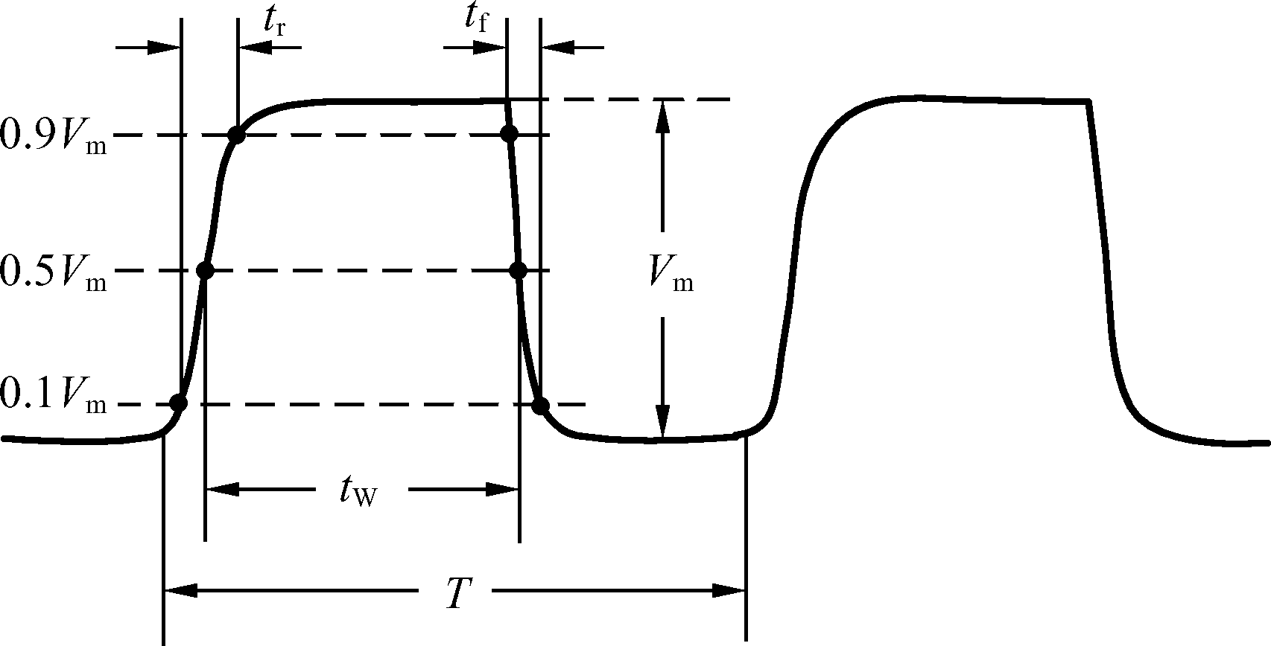
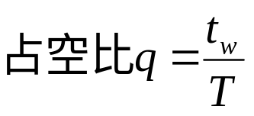
10.1 概述
第10章 脉冲波形的产生和变换
常用的脉冲参数 :

Slide 2
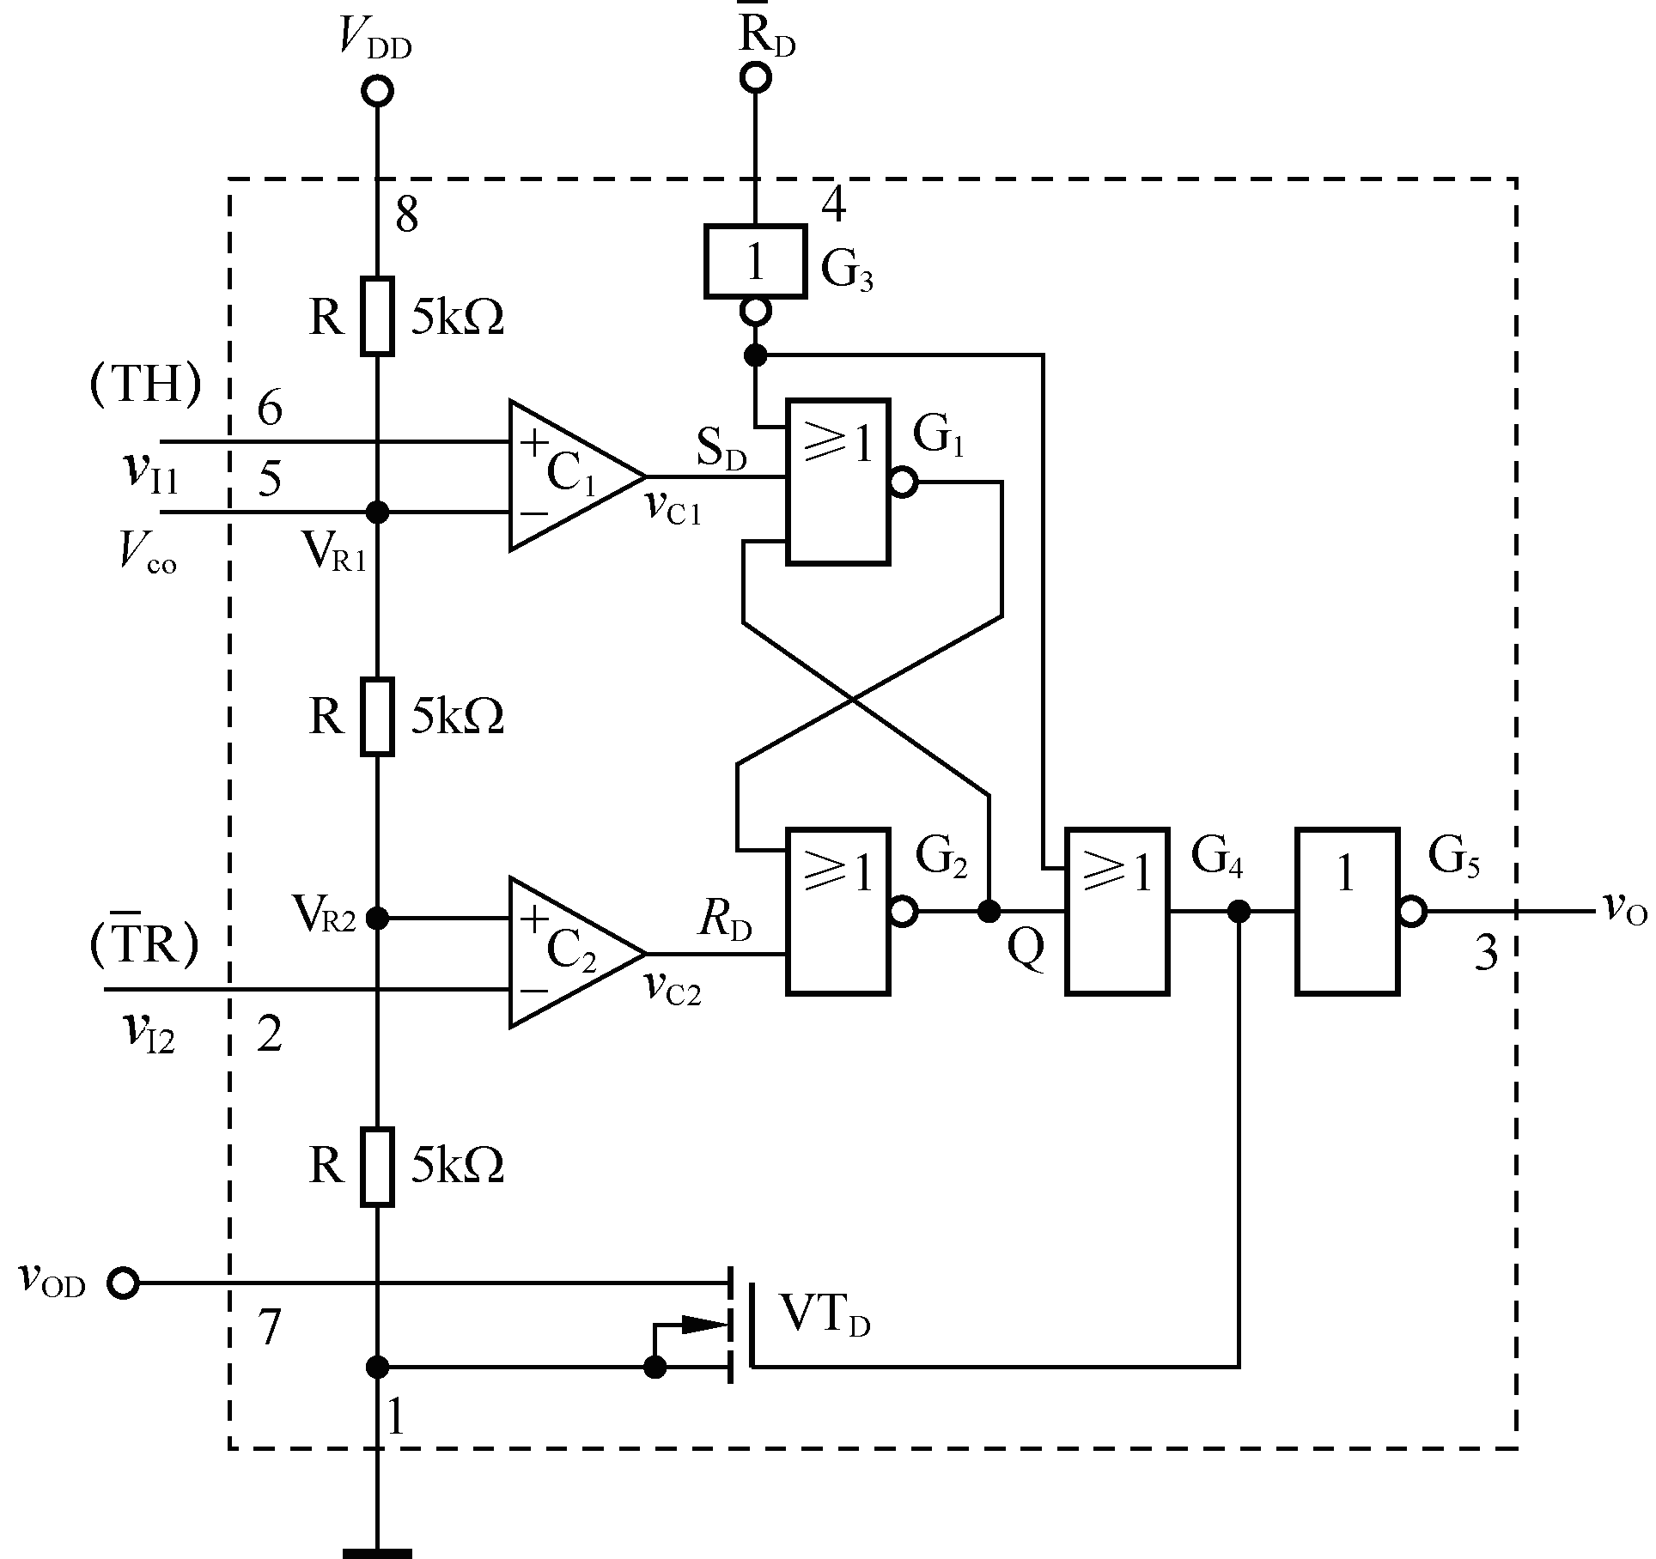
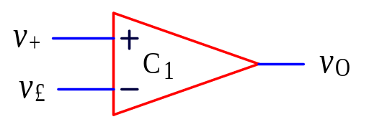
10.2 555定时器的电路结构及工作原理
10.2.1 555定时器的电路结构
由以下几部分组成：
（1）三个相等电阻组成的分压器。
（2）两个电压比较器
C₁和C₂。
电压比较器的功能：
v₊> v₋，v_{O}=1
v₊< v₋，v_{O}=0

Slide 3
清零端
低电平有效
输入端
电压
控制端
输入端
放电端

Slide 4
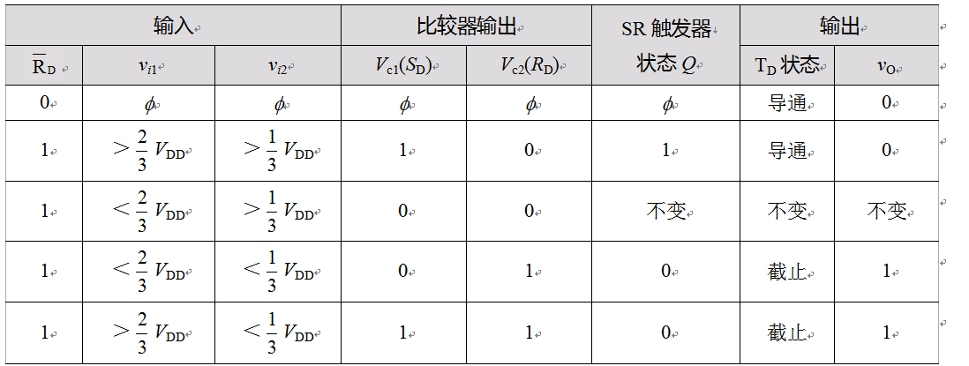
10.2.2．工作原理
5管脚电压控制端接入Vco后又如何？

Slide 5
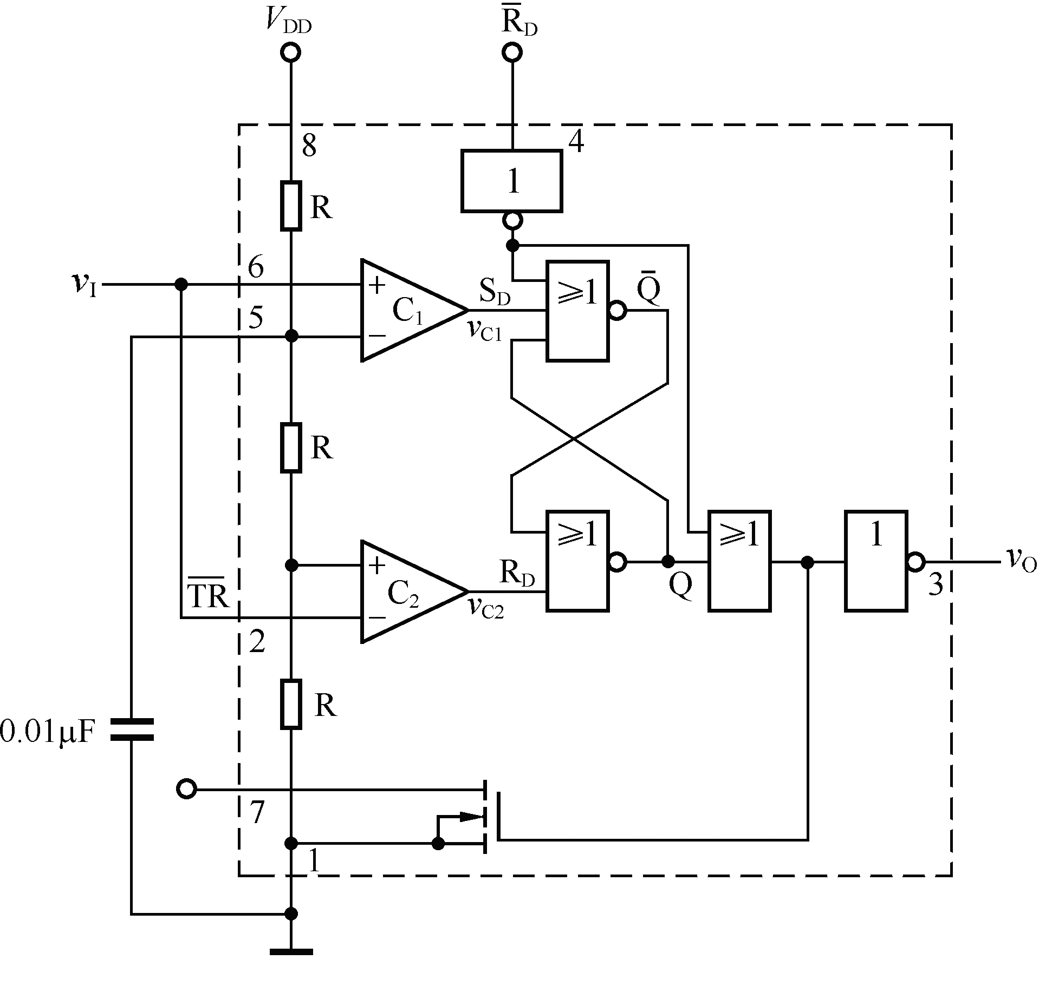
10.3.1用555定时器构成的施密特触发器
V_{DD}
8 4
7
6
2
v_{O}
555
v_{I}
3
1 5
C
2V_{DD} /3

Slide 6
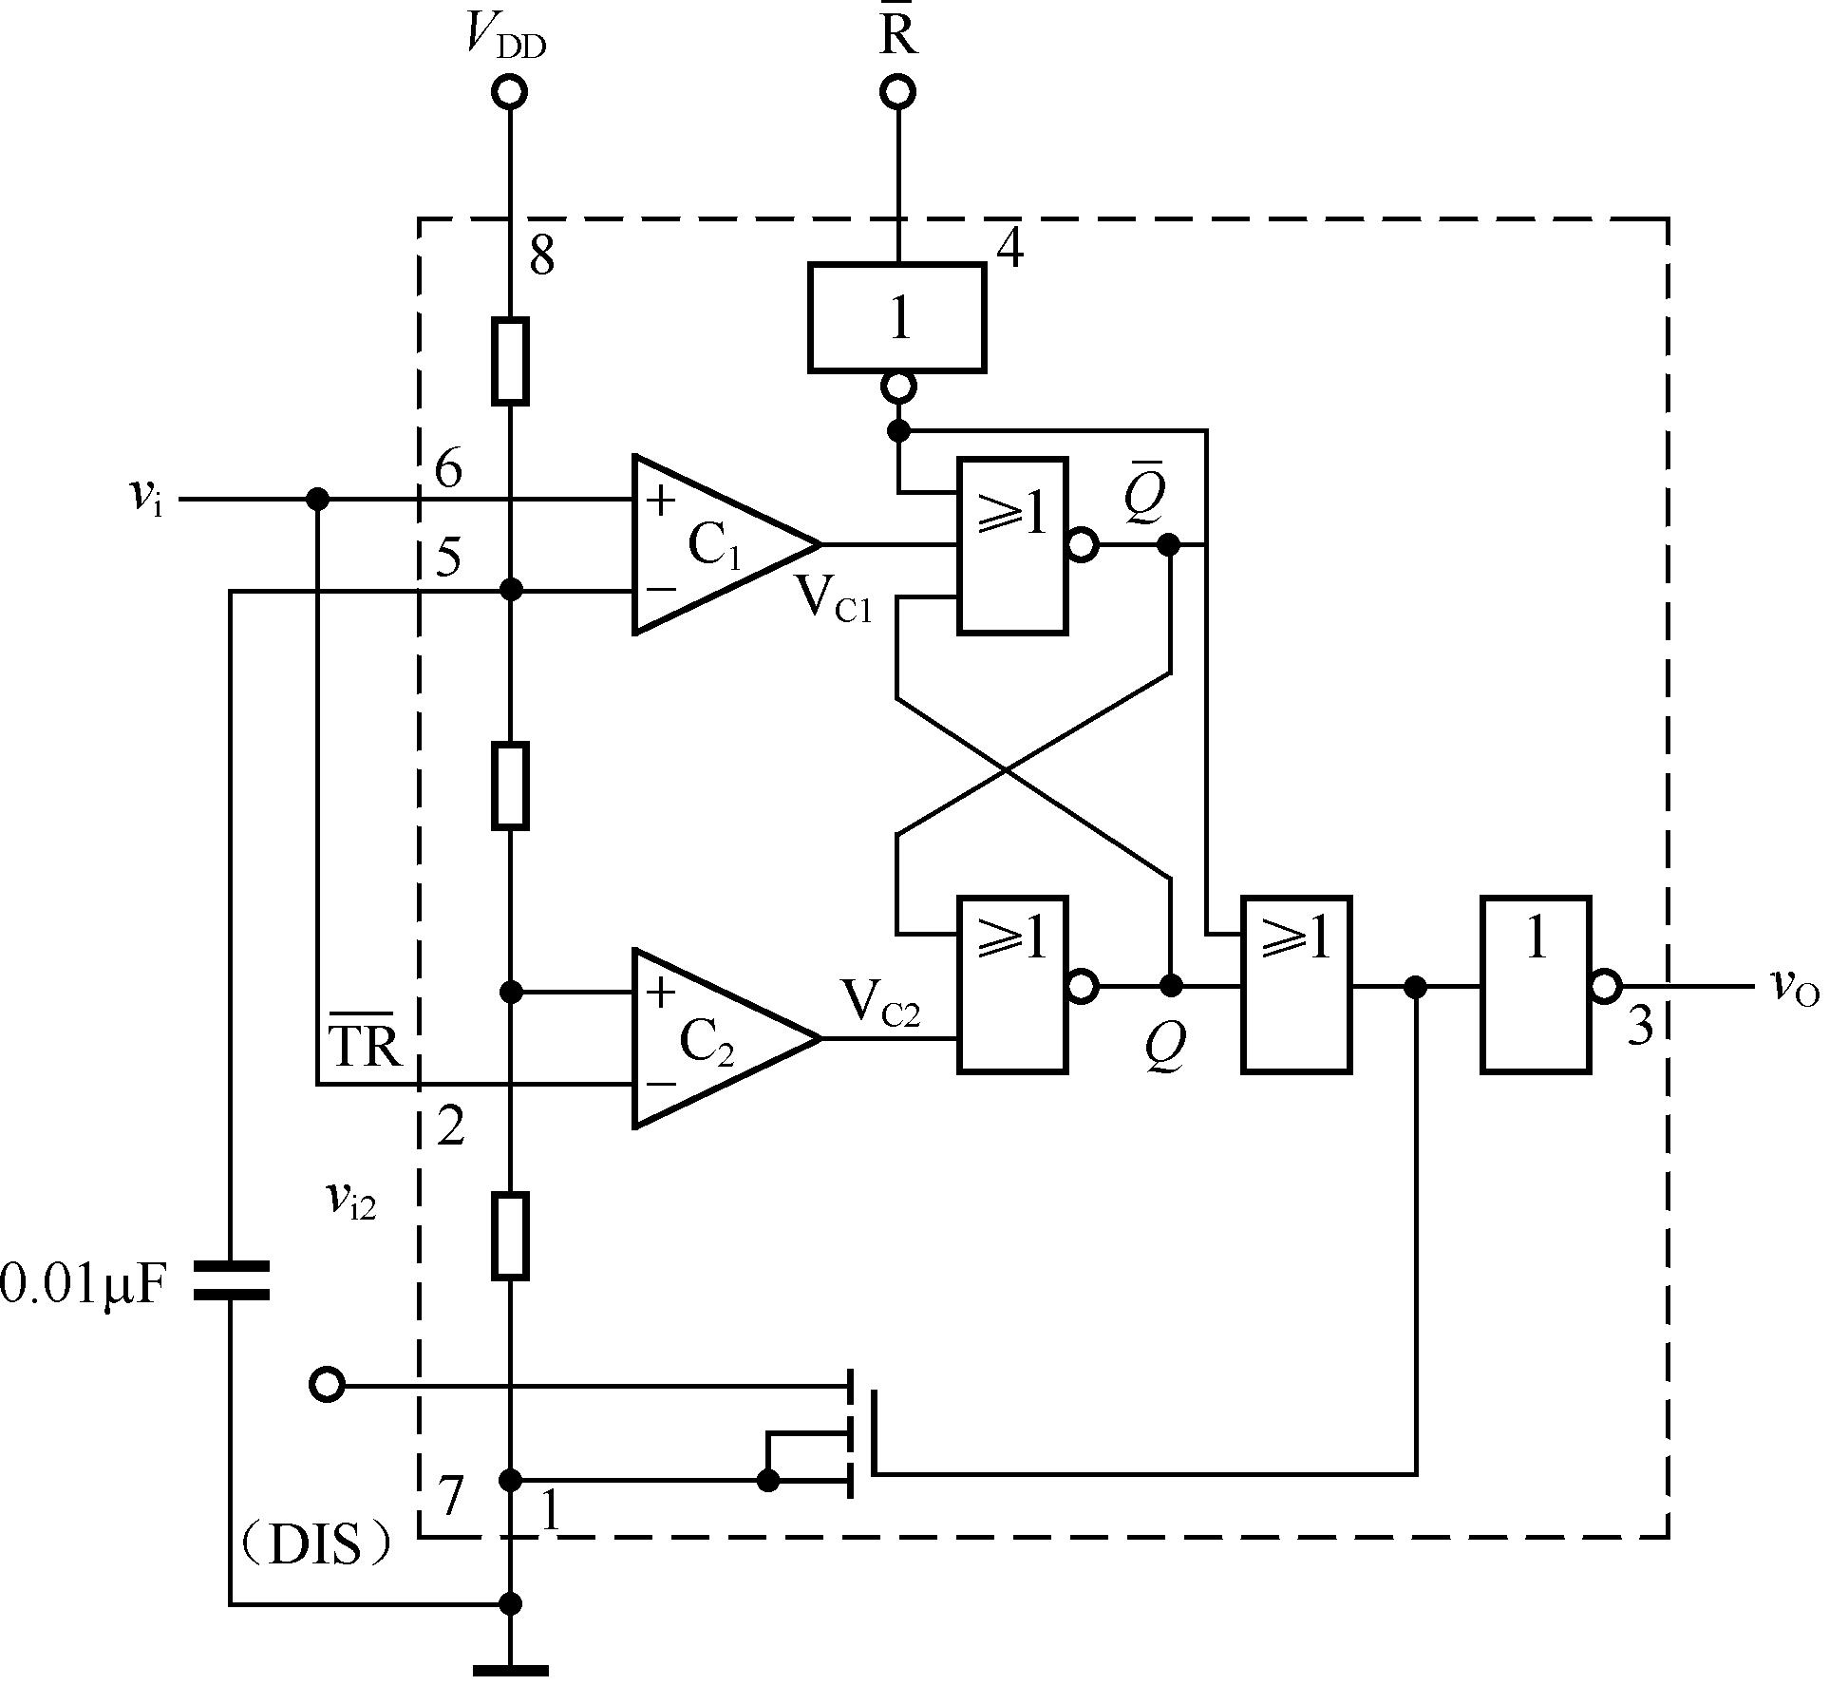
V_{T-}
2、工作原理和波形
v_{I}
2V_{DD}/3
V_{DD}/3
t
0
v_{O}
V_{T+}
t
0
(1)v_{I}上升阶段：
当v_{I}＜V_{DD}/3 时: v_{O}＝1
当V_{DD}/3 ＜v_{I}＜2V_{DD}/3 时:
保持, v_{O}＝1
(2) v_{I}下降阶段：
当v_{I}＞2V_{DD}/3 时:v_{O}＝0
当V_{DD}/3 ＜v_{I}＜2V_{DD}/3 时:
保持, v_{O}＝0
当v_{I}＞2V_{DD}/3 时: v_{O}＝0
v_{O}＝1
当v_{I}＜V_{DD}/3 时:

Slide 7
回差:
△V_{T}＝V_{T+}- V_{T-} =2V_{DD}/3－V_{DD}/3 ＝V_{DD}/3
V_{DD}
v_{I}
2V_{CC}/3
8 4
7
6
2
V_{CC}/3
v_{O}
t
555
0
v_{I}
3
v_{O}
1 5
C
t
0
若5端电压外接输入电压V_{CO}, 则
V_{T+}=V_{CO} , V_{T-}=V_{CO} /2
回差:
△V_{T}＝V_{CO} /2

Slide 8
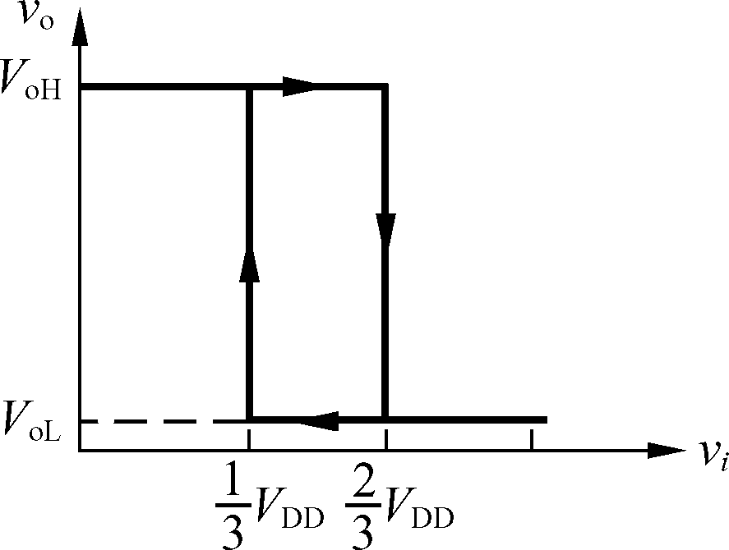
电压传输特性

Slide 9
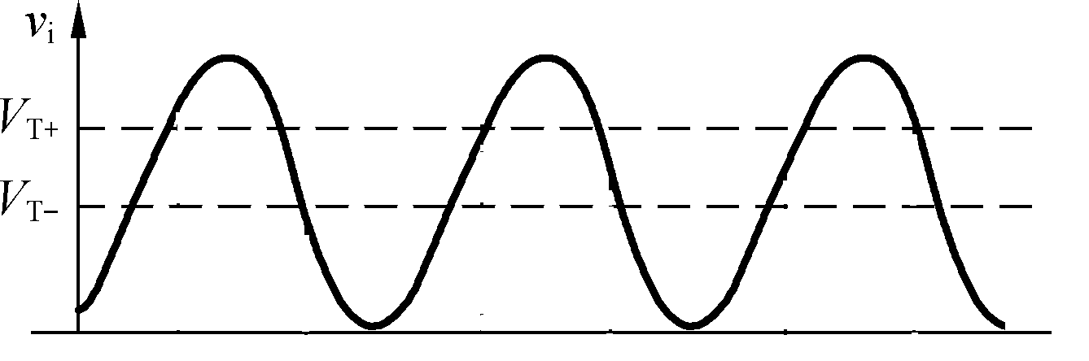

3 施密特触发器的应用
（1） 用于波形变换——把周期性的输入信号变成为矩形脉冲。

Slide 10
2. 用于脉冲整形——把不规则的输入信号整形成为矩形脉冲。
输入
V_{T+}
V_{T-}
输出

Slide 11
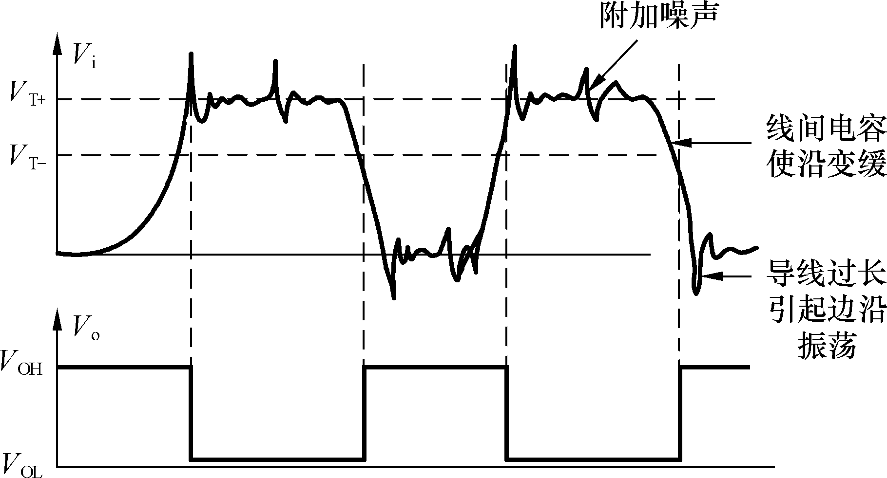

Slide 12
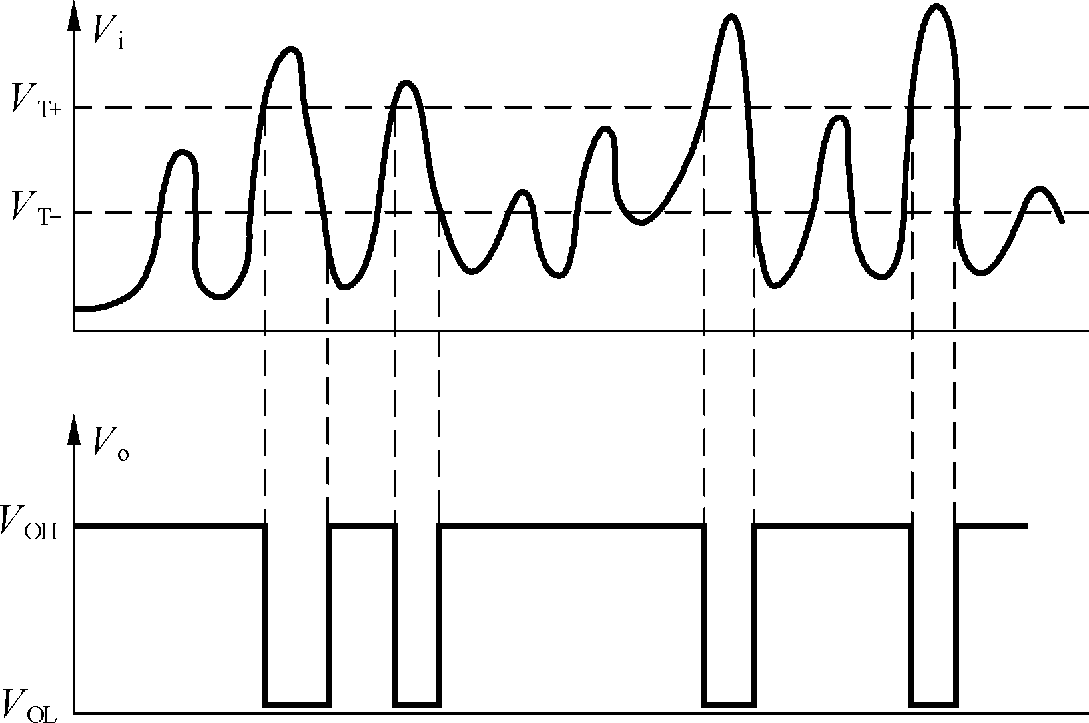
3. 用于脉冲鉴幅——从一系列幅度不同的脉冲信号中，选出那些幅度大于V_{T+}的输入脉冲。

Slide 13
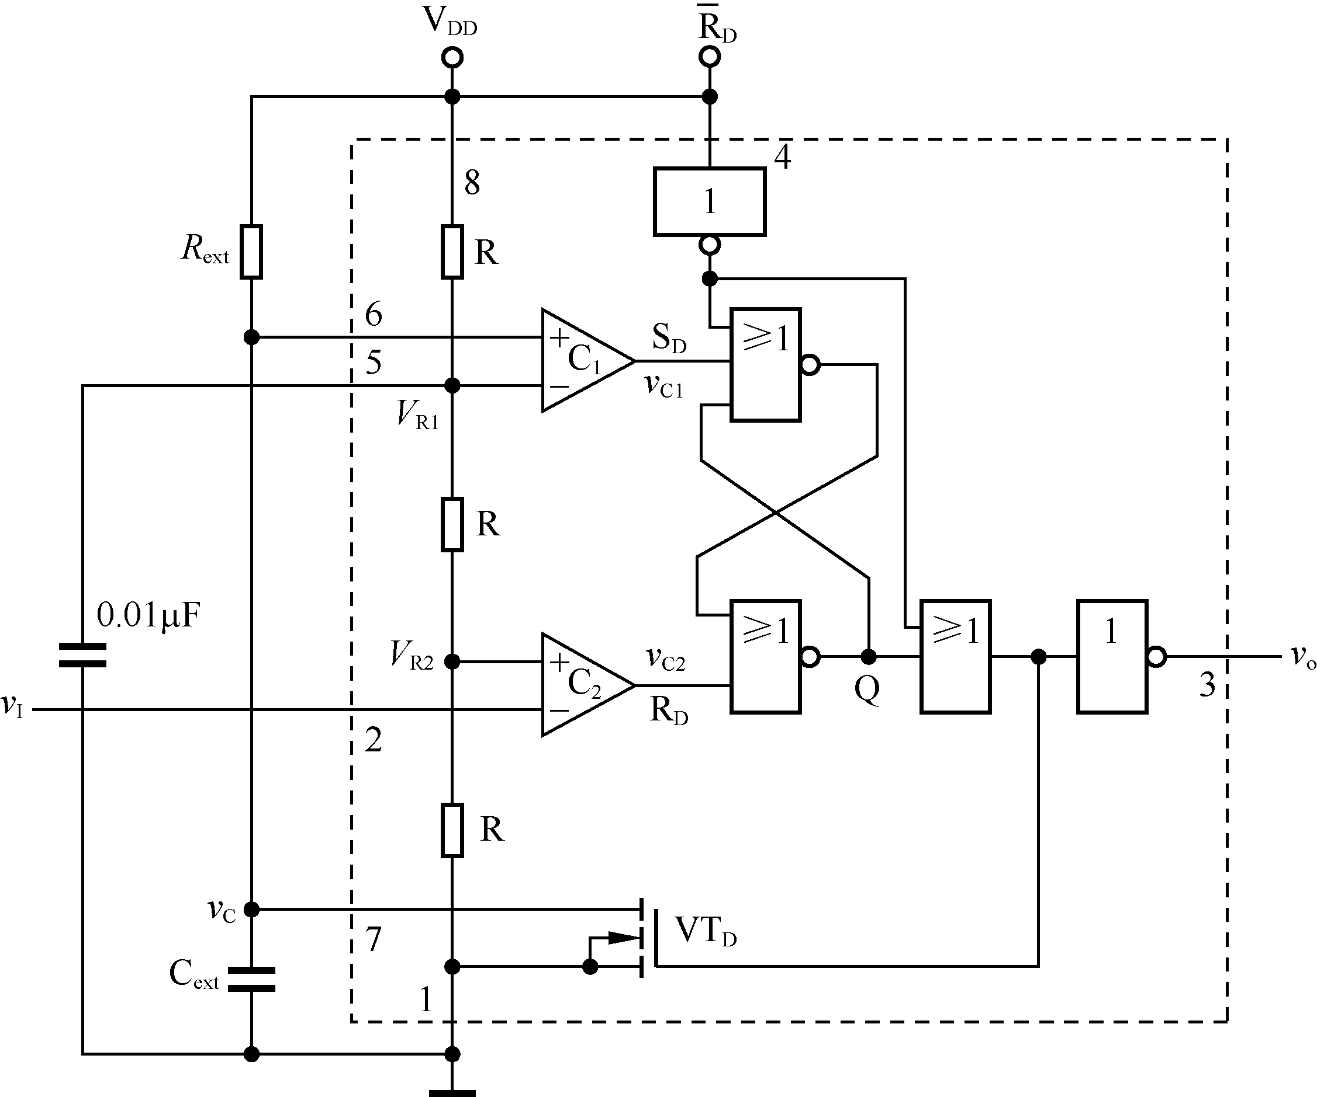
10.3.2 单稳态触发器
V_{DD}
8 4
7
6
2
v_{O}
555
3
v_{I}
1 5
C

Slide 14
（1）稳定状态
接通电源，电容充电至2/3V_{DD}，无触发信号， v_{I}=1， v_{O}=0
v_{I}
t
0
1
0
0
v_{C}
2/3V_{DD}
2V_{CC}/3
V_{CC}/3
t
0
0
1
v_{O}
1
0
t
0

Slide 15
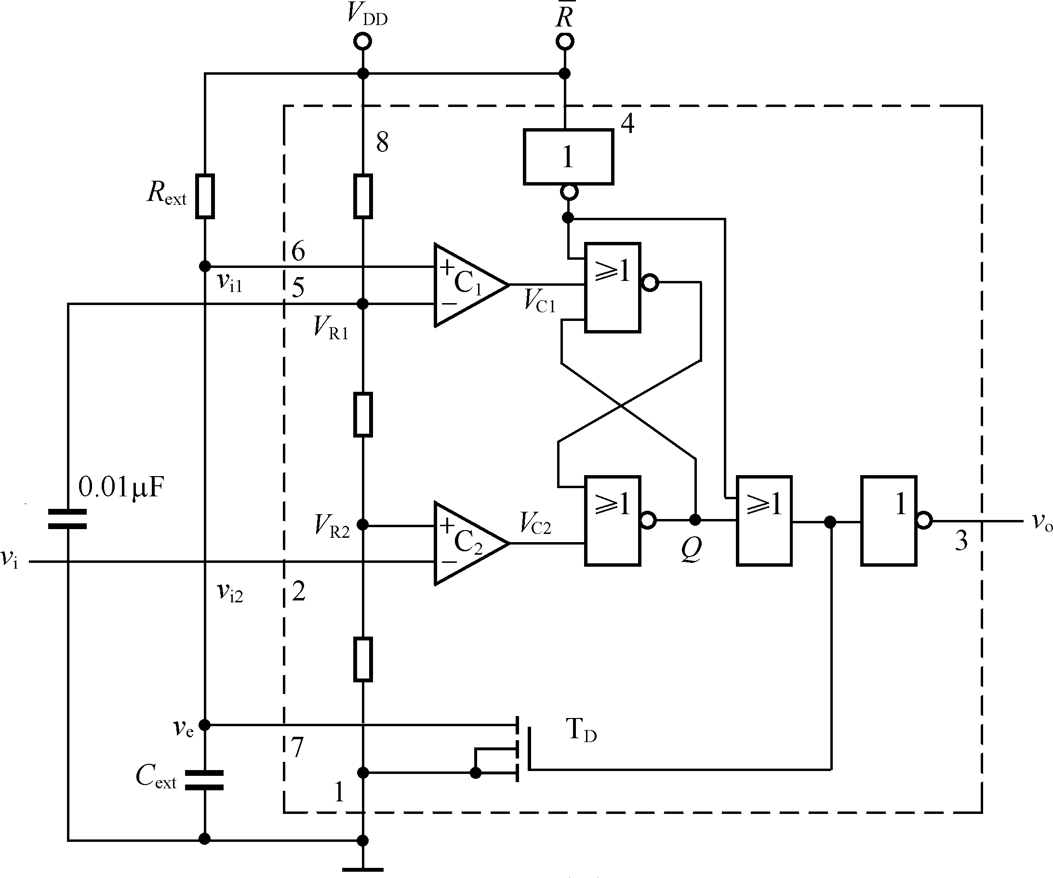
（2）v_{I}下降沿触发
当v_{I}下降沿到达时，
v_{O}由0跳变为1，电路由稳态转入暂稳态。
v_{I}
1
0
t
0
v_{C}
2V_{DD}/3
V_{DD}/3
1
0
0
1
1
0
0
t
0
v_{O}
1为暂稳态
导通
截止
t
0
0为稳态

Slide 16
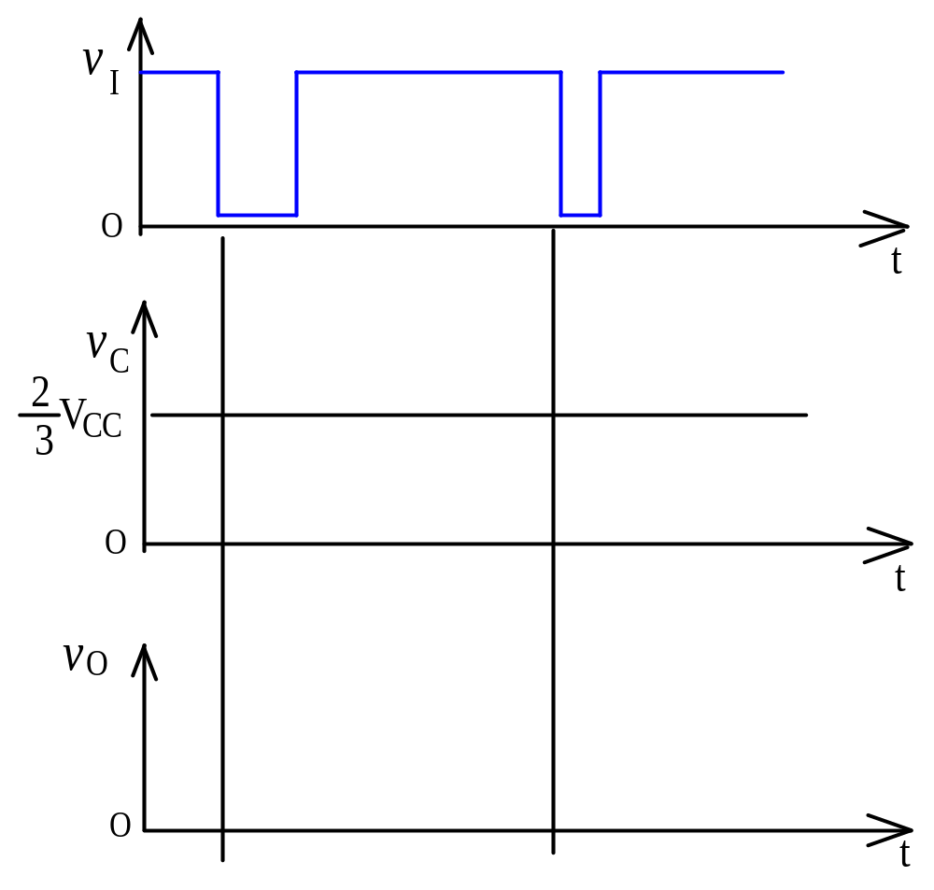
（3）暂稳态的维持时间
在暂稳态期间，三极管T截止，V_{DD}经R向C充电。v_{C}由0V开始增大，在v_{C}上升到2/3V_{DD}之前，电路保持暂稳态不变。
（4）当暂稳态结束后
C通过饱和导通的T放电，
时间常数τ₂=R_{CES}C，由于
R_{CES}很小，所以放电很快。
C放电完毕，恢复过程结束。
DD

Slide 17
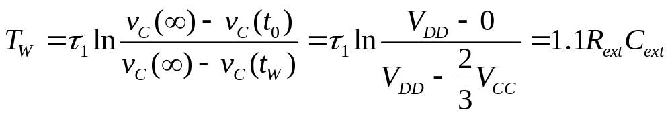
输出脉冲宽度Tw（用三要素法计算）
DD
T_{W}
单稳态触发器——有一个稳态和一个暂稳态；在触发脉冲作用下，由稳态翻转到暂稳态；暂稳状态维持一段时间后，自动返回到稳态

Slide 18
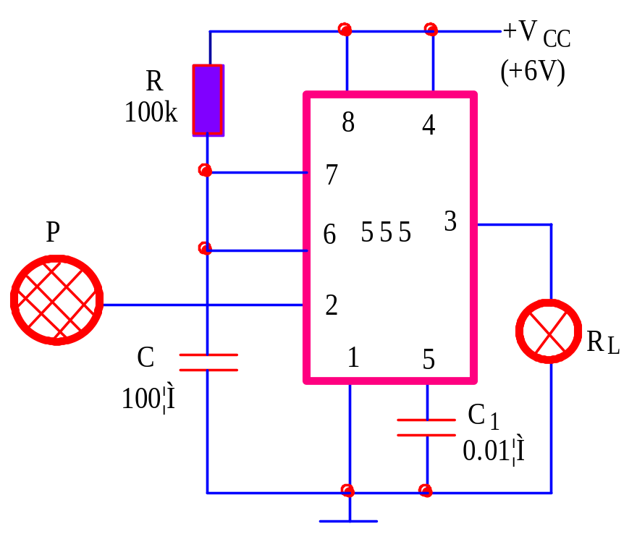
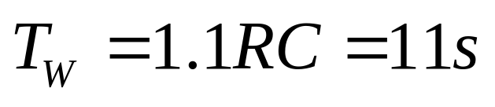
例10-1
用555定时器设计触摸开关，用于夜间定时照明，定时时间为11S。
只要用手触摸一下金属片P，由于人体感应电压相当于在触发输入端（管脚2）
加入一个负脉冲，555输出端输出高电平，灯泡（R_{L}）发光，当暂稳态时间
（t_{W}）结束时，555输出端恢复低电平，灯泡熄灭。

Slide 19
4、单稳态触发器的应用
(1)脉冲展宽
触发输入端加一个负向窄脉冲，输出端得到正向宽脉冲。
(2)脉冲延时
_{多个单稳态触发器级联}

Slide 20
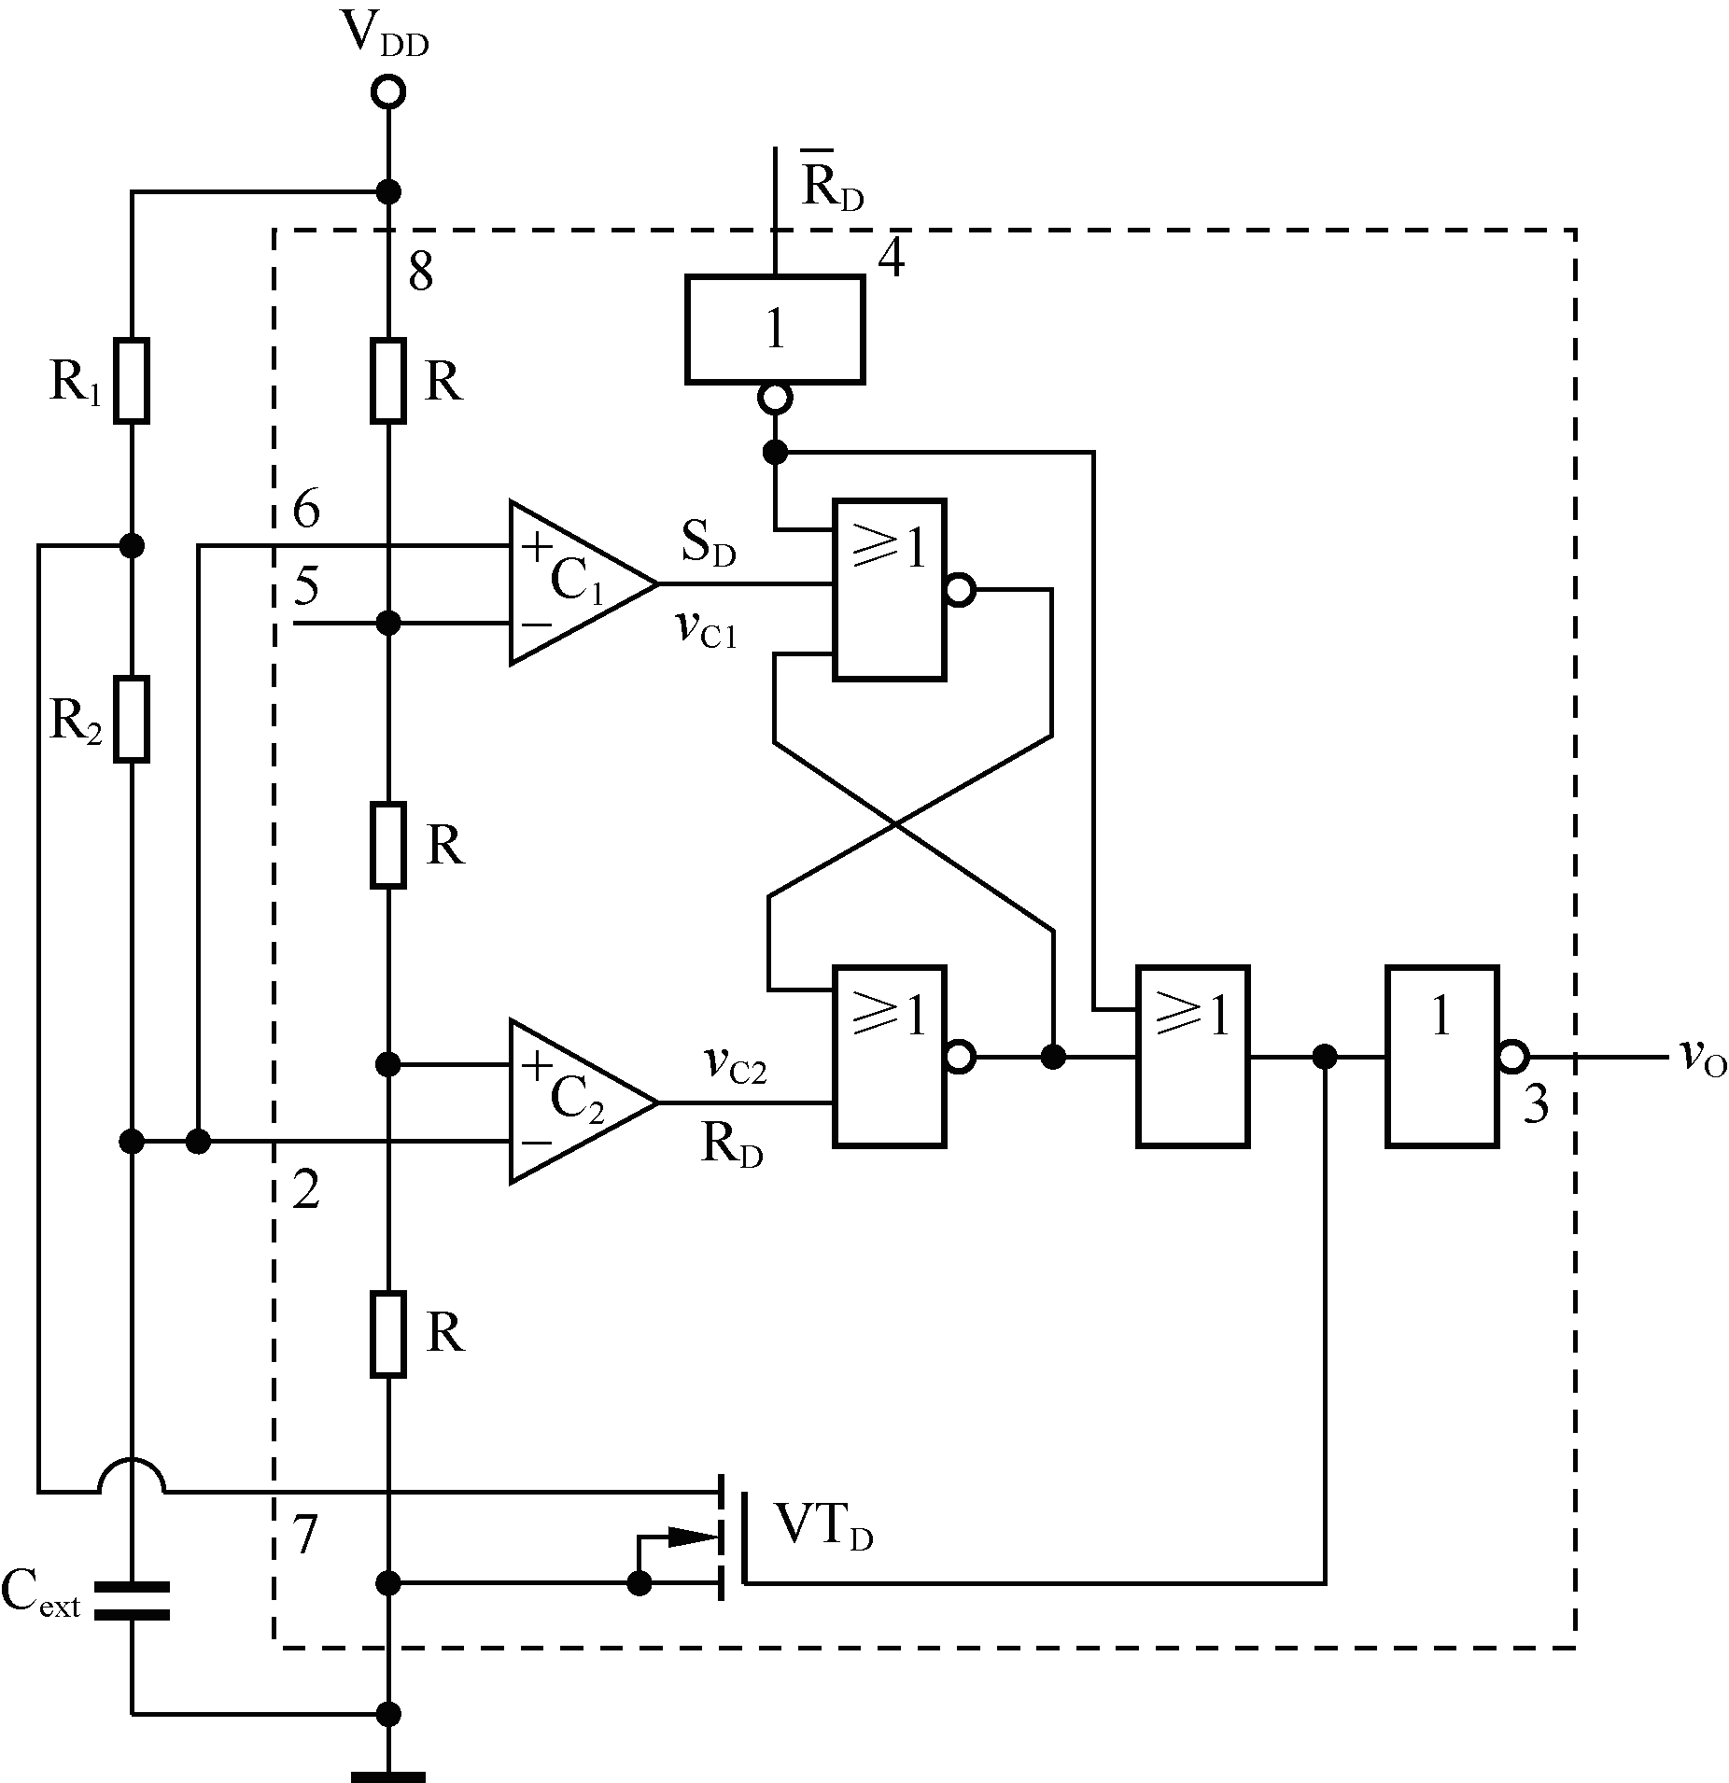
10.3.3 用555定时器构成的多谐振荡器
多谐振荡器——能产生矩形脉冲波的自激振荡器。
1.电路组成
V_{CC}
R₁
4
8
7
v_{O}
R₂
555
3
6
2
1
5
+
v_{C}
-
C

Slide 21
v_{C}
2VDD /3
VDD /3
0
t
v_{O}
0
t
(1)设电容C原先未充电,当刚刚接通电源后, v_{I1}=v_{I2}=v_{C} =0 ，
v_{O}=1,T_{D}断开,电源通过R₁ 和R₂ 对电容C 充电。
在 v_{I1}= v_{I2}= v_{C}没有充电到 2V_{DD} /3 之前, v_{O} 保持 1 不变。

Slide 22
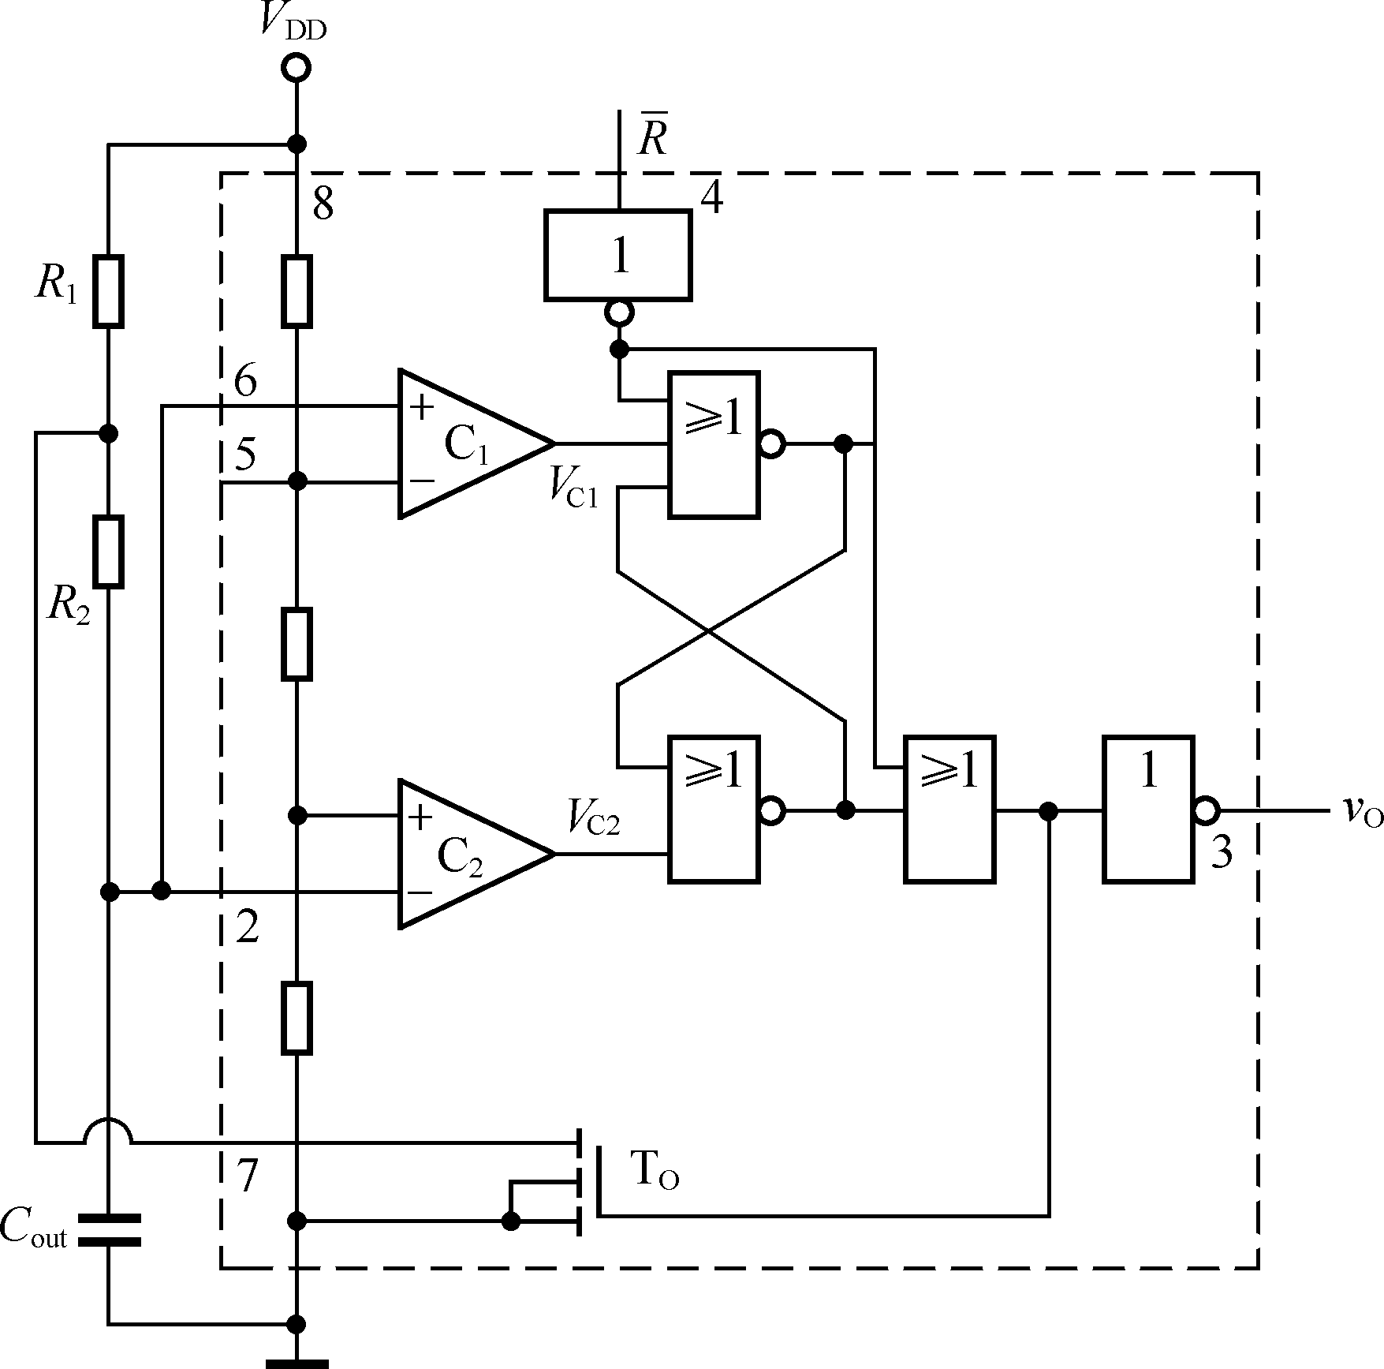
v_{C}
2VDD /3
VDD /3
0
t
v_{O}
(2) v_{I1}= v_{I2}= v_{C}一旦充电至2V_{DD} /3,则:
v _{O}= 0, T_{D}导通。电容 C 经 R₂ 放电。
0
t
放电过程中, 只要v_{I1} = v_{I2} ＞V_{DD} /3, v_{O}保持0不变。

Slide 23
v_{C}
2VDD /3
VDD /3
0
t
v_{O}
0
t
(3) v_{I1}= v_{I2}= v_{C}一旦放电至V_{DD}/3, 则：
v_{O} =1, T_{D}截止。电源通过R₁ 和R₂ 对电容C 充电。
重复上述过程，进入循环... ...

Slide 24
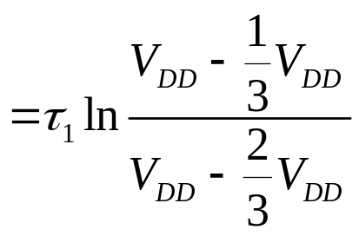
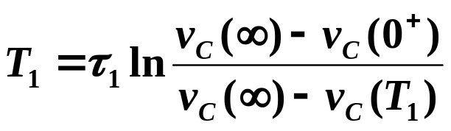


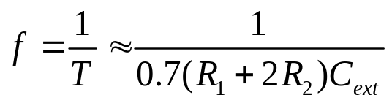
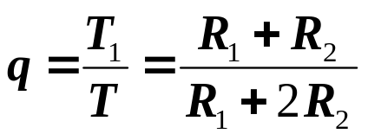
3. 输出脉冲波形参数计算
（1）电容充电时间T₁：（用三要素法计算）
（2） 电容放电时间T₂
v_{c}
2/3V_{DD}
（3）电路振荡周期T T=T₁+T₂=0.7(R₁+2R₂)C_{ext}
1/3V_{DD}
0
t
（4）电路振荡频率f
v_{o}
（5）输出波形占空比q
T₁
T₂
0
t
T

Slide 25
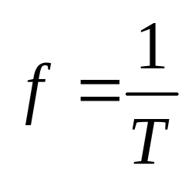
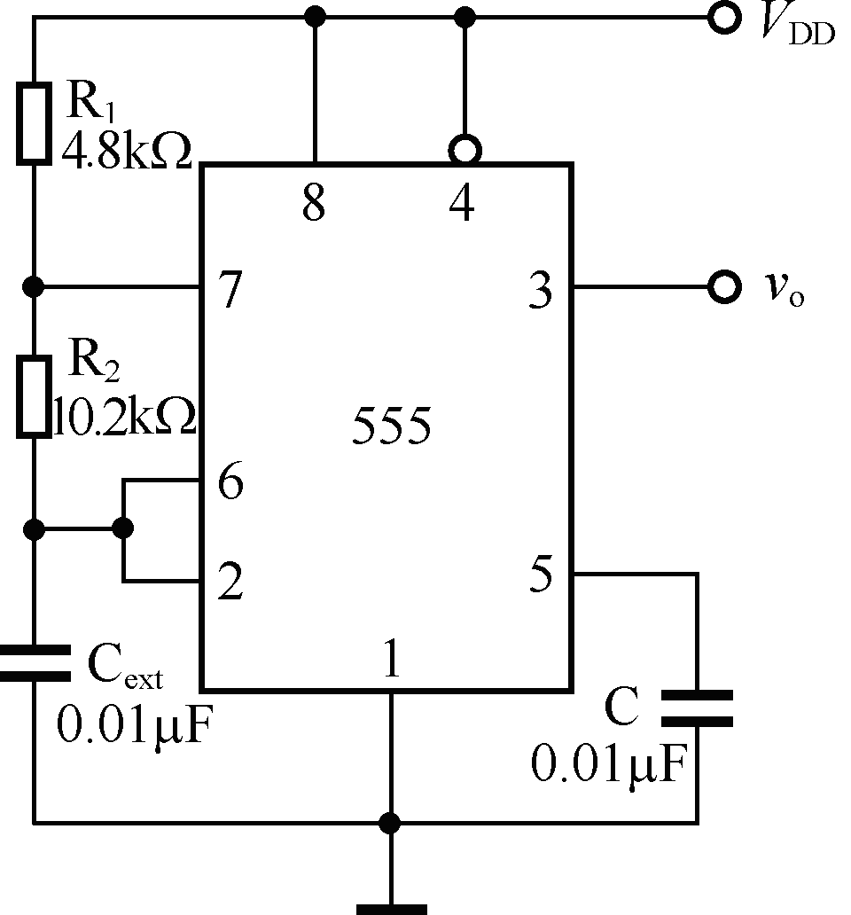
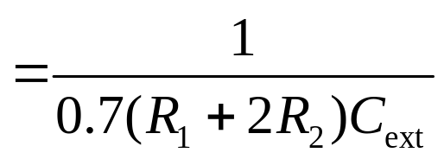
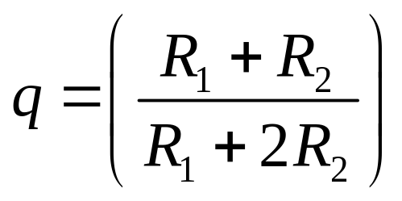
例10-2 555定时器设置运行于自激多谐振荡器，如图10-13所示。确定输出频率和占空比。
=5.64KHZ
=59.5%

Slide 26
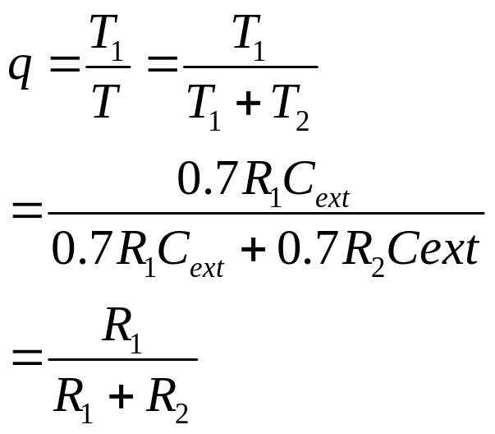
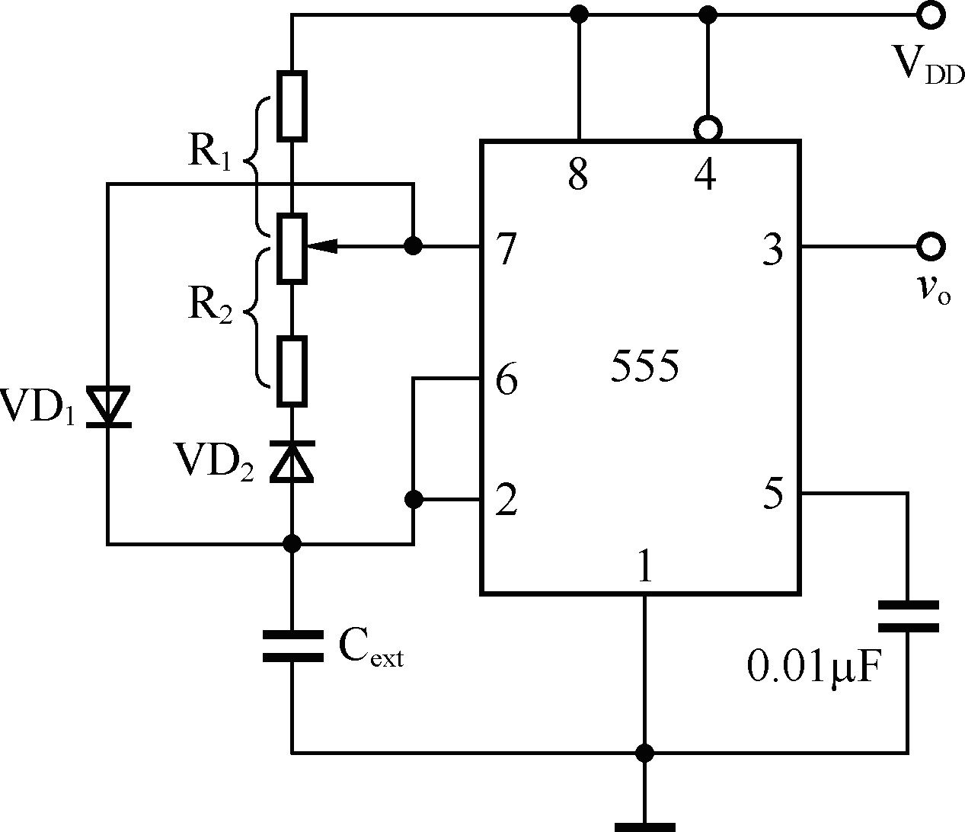
4.改进型电路
利用二极管的单向导电性，把电容C充电和放电回路隔离开，再加上一个电位器，便可构成占空比可调的多谐振荡器。
可计算得： T₁=0.7R₁C_{ext}
T₂=0.7R₂C _{ext}
占空比：

Slide 27
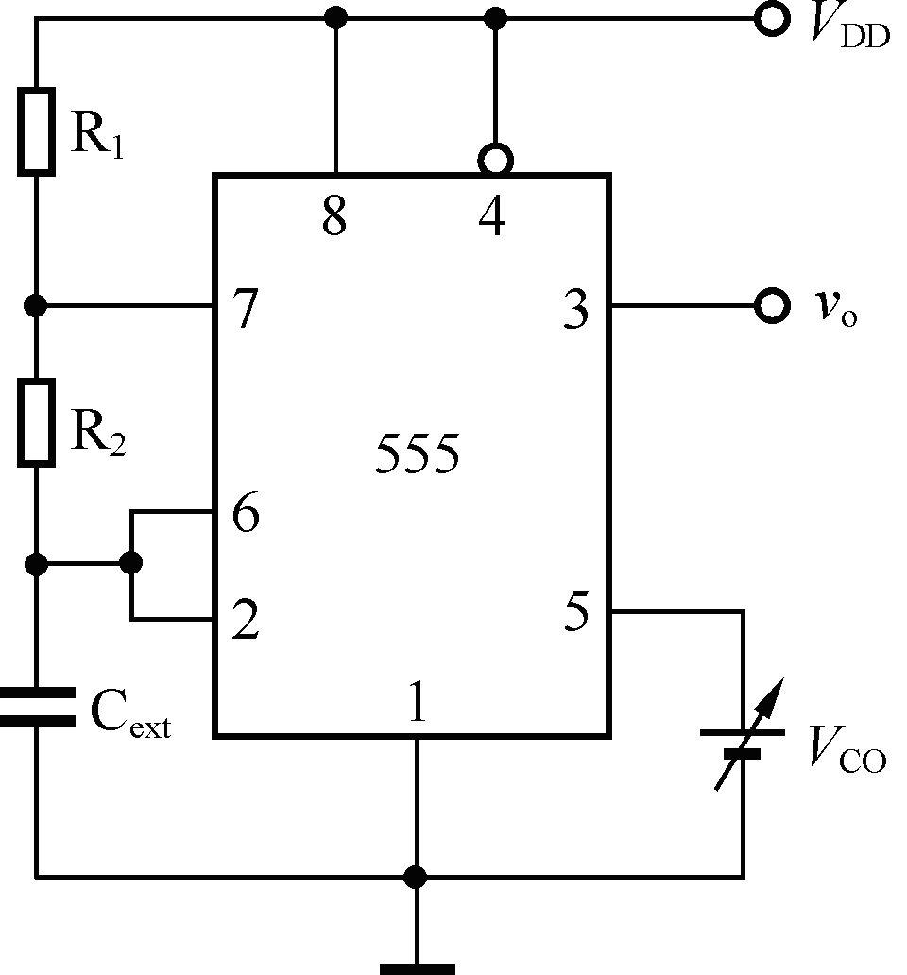
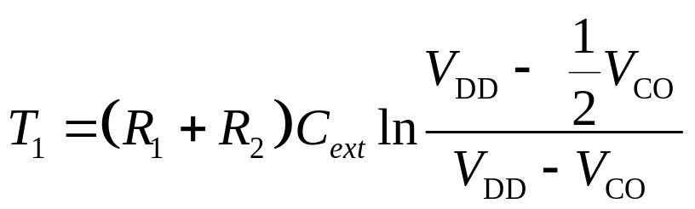
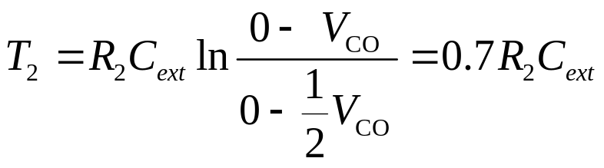
充电时间
放电时间

Slide 28
作业
10-8，11

